Slide 1


“PROPUESTA DEL PLAN DE ORDENAMIENTO TERRITORIAL DEL CANTÓN PUJILÍ, PROVINCIA DE COTOPAXI"
Myriam Cadena
Ma. Belén Rivera
Diciembre del 2013

Slide 2

Antecedentes
Considerando el uso inadecuado del territorio y los problemas de índole ambiental, económico y social que esto ha producido, el Estado Ecuatoriano ha desarrollado una nuevo marco legal donde se han conjugado aspectos técnicos, políticos, normativos e institucionales con el propósito de dar integridad y sostenibilidad a los procesos relacionados con la planificación y ordenamiento del territorio.
En la nueva normativa legal se establecen aspectos como las nuevas competencias de los GAD´s, contenidos mínimos de los PDOTS, Procesos de Formulación Participativa, entre otros.
La normativa contempla lo estipulado en:
Constitución de la República del Ecuador (CRE)
Código Orgánico de Organización Territorial, Autonomía y Descentralización (COOTAD).
Código orgánico de Planificación y Finanzas Públicas (COPFP)

Slide 3
Identificación del Problema
Las autoridades del GAD Municipal del Cantón Pujilí tienen dificultades para tomar decisiones acertadas referentes a la planificación y desarrollo del cantón, pues no cuentan con un plan de ordenamiento territorial integral que les permita tener una visualización espacial de su territorio y sus potencialidades.
Además, la falta de conocimiento de un software apropiado y herramientas básicas de manejo y consulta de geoinformación por parte de las autoridades del GAD del Cantón Pujilí, dificulta la toma de decisiones en el momento preciso.

Slide 4
Justificación
Considerando la problemática del Cantón y la importancia del presente estudio, el Gobierno Municipal del Cantón Pujilí apoya la elaboración de esta tesis, pues es de su interés y prioridad contar con una propuesta de ordenamiento territorial integral así como manejar dicha información.

Slide 5
Objetivo General
Elaborar una Propuesta de Plan de Ordenamiento Territorial del Cantón Pujilí de la Provincia de Cotopaxi, con un enfoque participativo para fortalecer las capacidades institucionales del GAD Municipal.

Slide 6
Objetivos Específicos
Elaborar el diagnóstico integral del sistema territorial del Cantón Pujilí.
Elaborar el modelo territorial actual del área de estudio.
Elaborar el modelo territorial futuro deseado del área de estudio.
Elaborar una Propuesta de Ordenamiento Territorial del área de estudio.
Dictar un taller básico de ArcGis 9.3 a las autoridades del Departamento de Planificación del GAD Municipal del Cantón Pujilí, encaminado a capacitar en la utilización y consulta de mapas y geoinformación territorial generada en la presente tesis.

Slide 7
Metas
Caracterización de los sistemas: Gestión Territorial; Ecológico -Ambiental; Económico, Asentamientos Humanos; Conectividad y Energía; Socio-Cultural.
Estructuración de información cartográfica dentro de una geodatabase con sus respectivos metadatos.
Elaboración de un mapa de modelo territorial actual, escala 1:50.000.
Elaboración de un mapa de modelo territorial futuro consensuado, escala 1:50.000.
Elaboración de una Propuesta de Plan de Ordenamiento territorial, que incluya un enfoque participativo de las autoridades del GAD Municipal y los Principales actores sociales.
Elaboración de un manual básico de ArcView3.2, enfocado a la utilización y consulta de mapas y geoinformación territorial generada en la presente tesis.

Slide 8
Metas
Elaboración de los siguientes mapas temáticos, escala 1:50.000:
  Mapa de Hidrografía
  Mapa de Geología
  Mapa de Geomorfología
  Mapa de Tipo de Suelos
  Mapa de Zonas Degradadas
  Mapa de Cobertura de Suelo y Uso Actual
  Mapa de Clima
  Mapa de Zonas de Vida
  Mapa de Amenazas
  Mapa de Ubicación de Sitios de Interés Arqueológico
  Mapa de Usos Potenciales y Limitaciones del Territorio

Slide 9
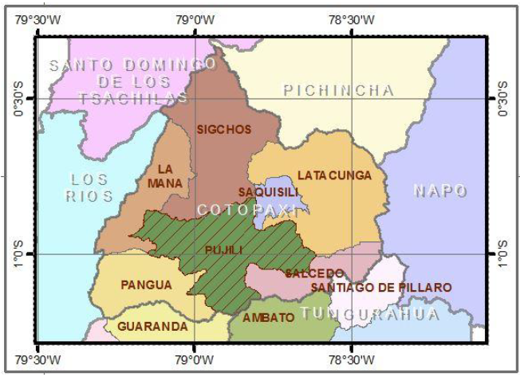
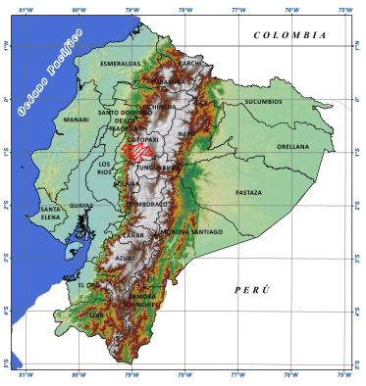
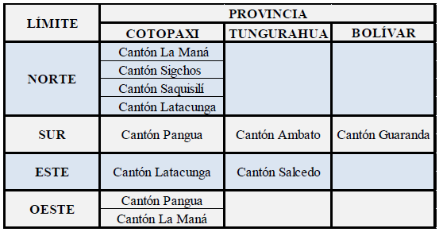
Aspectos Generales del cantón Pujilí

Slide 10
Componentes de un PDOT
Diagnóstico Territorial
Lineamientos metodológicos
(SENPLADES, CONCOPE, AME, CONAJUPARE)
Modelo de O.T.
Propuesta del PDOT

Slide 11
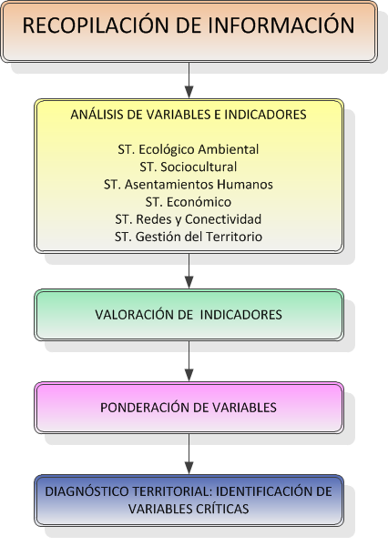
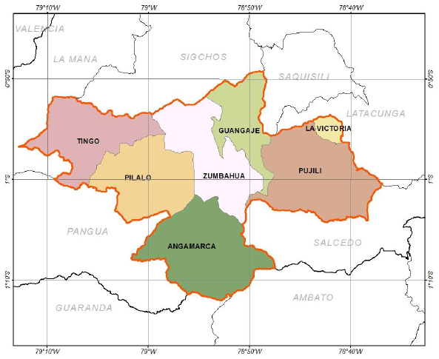
Metodología del Diagnóstico Territorial
Aspectos Generales del cantón Pujilí
Superficie: 130.043 hectáreas
Urbana: 719 ha (1%)
Rural: 129.323ha (99%)
Población: 69.055 habitantes

Slide 12
METODOLOGÍA DEL DIAGNÓSTICO TERRITORIAL
RECOPILACIÓN INFORMACIÓN
ANÁLISIS DE VARIABLES E INDICADORES
VALORACIÓN DE
INDICADORES
PONDERACIÓN DE VARIABLES
DIAGNÓSTICO TERRITORIAL: IDENTIFICACIÓN VARIABLES CRÍTICAS
ST. Ecológico Ambiental
ST. Sociocultural
ST. Asentamientos Humanos
ST. Económico
ST. Redes y Conectividad
ST. Gestión Territorio

Slide 13
Sistema Ecológico-Ambiental
Aspectos Generales del cantón Pujilí
AGUA
SUELO
AIRE
RECURSOS NATURALES RENOVABLES Y NO RENOVALES
AMENAZAS NATURALES
ÁREAS CON PROTECCIÓN AMBIENTAL
Superficie: 130.043 hectáreas
Urbana: 719 ha (1%)
Rural: 129.323ha (99%)
Población: 69.055 habitantes

Slide 14
Sistema Socio-Cultural
Aspectos Generales del cantón Pujilí
Superficie: 130.043 hectáreas
Urbana: 719 ha (1%)
Rural: 129.323ha (99%)
Población: 69.055 habitantes
DESARROLLO SOCIAL
ORGANIZACIÓN Y TEJIDOS SOCIALES
ORGANIZACIONES ÉTNICAS E IDENTIDAD CULTURAL

Slide 15
Sistema Asentamientos Humanos
Aspectos Generales del cantón Pujilí
POBLACIÓN
INFRAESTRUCTURA Y ACCESO A SERVICIOS
CONDICIONES DE SEGURIDAD
USO Y OCUPACIÓN DEL SUELO
Superficie: 130.043 hectáreas
Urbana: 719 ha (1%)
Rural: 129.323ha (99%)
Población: 69.055 habitantes

Slide 16
Sistema Económico
Aspectos Generales del cantón Pujilí
ACTIVIDADES ECONÓMICAS
TRABAJO Y EMPLEO
SISTEMAS DE COMERCIALIZACIÓN
INFRAESTRUCTURA DE APOYO A LA PRODUCCIÓN
FORMAS DE ORGANIZACIÓN DE LOS MODOS DE PRODUCCIÓN
SISTEMAS DE CRÉDITO
Superficie: 130.043 hectáreas
Urbana: 719 ha (1%)
Rural: 129.323ha (99%)
Población: 69.055 habitantes

Slide 17
Sistema Redes y Conectividad
Aspectos Generales del cantón Pujilí
REDES VIALES Y TRANSPORTE
REDES DE ENERGÍA
REDES DE CONECTIVIDAD
Superficie: 130.043 hectáreas
Urbana: 719 ha (1%)
Rural: 129.323ha (99%)
Población: 69.055 habitantes

Slide 18
Sistema Gestión Territorial
Aspectos Generales del cantón Pujilí
MARCO NORMATIVO E INSTRUMENTOS PARA LA GESTIÓN DEL TERRITORIO
EL MODELO DE GESTIÓN
CAPACIDADES INSTITUCIONALES PARA LA GESTIÓN DEL TERRITORIO
Superficie: 130.043 hectáreas
Urbana: 719 ha (1%)
Rural: 129.323ha (99%)
Población: 69.055 habitantes

Slide 19
Valoración de Indicadores
Aspectos Generales del cantón Pujilí
Superficie: 130.043 hectáreas
Urbana: 719 ha (1%)
Rural: 129.323ha (99%)
Población: 69.055 habitantes

Slide 20
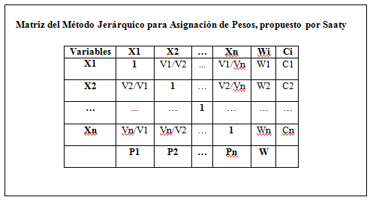
Aspectos Generales del cantón Pujilí
Ponderación de Variables
Superficie: 130.043 hectáreas
Urbana: 719 ha (1%)
Rural: 129.323ha (99%)
Población: 69.055 habitantes

Slide 21
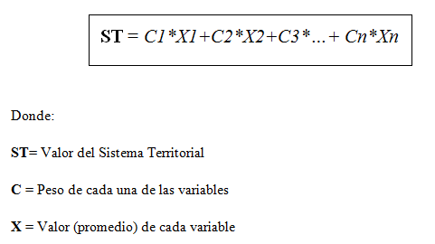
Aspectos Generales del cantón Pujilí
Diagnóstico Territorial
Superficie: 130.043 hectáreas
Urbana: 719 ha (1%)
Rural: 129.323ha (99%)
Población: 69.055 habitantes

Slide 22
RESULTADOS DEL DIAGNÓSTICO TERRITORIAL
DIAGNÓSTICO SISTEMAS TERRITORIALES
ST. Ecológico Ambiental
ST. Sociocultural
ST. Asentamientos Humanos
ST. Económico
ST. Redes y Conectividad
ST. Gestión Territorio
ST. Total

Slide 23
Sistema Ecológico-Ambiental
Aspectos Generales del cantón Pujilí
Superficie: 130.043 hectáreas
Urbana: 719 ha (1%)
Rural: 129.323ha (99%)
Población: 69.055 habitantes

Slide 24
Sistema Socio-Cultural
Aspectos Generales del cantón Pujilí
Superficie: 130.043 hectáreas
Urbana: 719 ha (1%)
Rural: 129.323ha (99%)
Población: 69.055 habitantes

Slide 25
Sistema Asentamientos Humanos
Aspectos Generales del cantón Pujilí
Superficie: 130.043 hectáreas
Urbana: 719 ha (1%)
Rural: 129.323ha (99%)
Población: 69.055 habitantes

Slide 26
Sistema Económico
Aspectos Generales del cantón Pujilí
Superficie: 130.043 hectáreas
Urbana: 719 ha (1%)
Rural: 129.323ha (99%)
Población: 69.055 habitantes

Slide 27
Sistema Redes y Conectividad
Aspectos Generales del cantón Pujilí
Superficie: 130.043 hectáreas
Urbana: 719 ha (1%)
Rural: 129.323ha (99%)
Población: 69.055 habitantes

Slide 28
Sistema Gestión del Territorio
Aspectos Generales del cantón Pujilí
Superficie: 130.043 hectáreas
Urbana: 719 ha (1%)
Rural: 129.323ha (99%)
Población: 69.055 habitantes

Slide 29
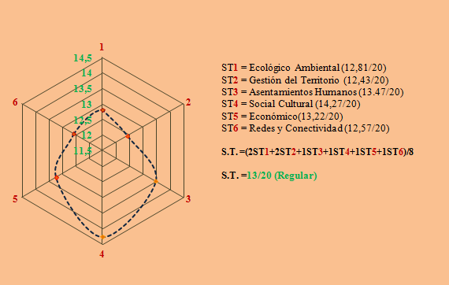
Sistema Territorial Total
Aspectos Generales del cantón Pujilí
Superficie: 130.043 hectáreas
Urbana: 719 ha (1%)
Rural: 129.323ha (99%)
Población: 69.055 habitantes

Slide 30
METODOLOGÍA PARA LA PROPUESTA DE ORDENAMIENTO TERRITORIAL
DIAGNÓSTICO TERRITORIAL
MODELO TERRITORIAL
ANÁLISIS FODA
PROGRAMAS Y PROYECTOS

Slide 31
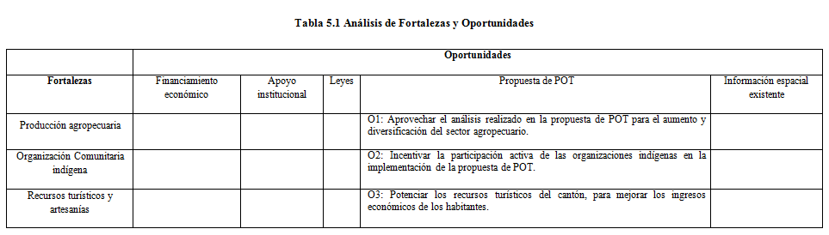
MATRICES DE ANÁLISIS FODA
Aspectos Generales del cantón Pujilí
Superficie: 130.043 hectáreas
Urbana: 719 ha (1%)
Rural: 129.323ha (99%)
Población: 69.055 habitantes

Slide 32
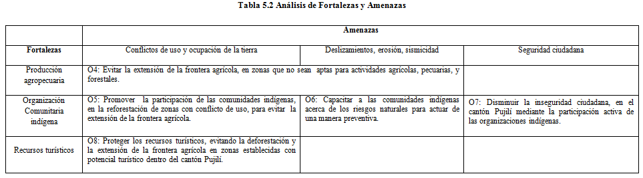
MATRICES DE ANÁLISIS FODA
Aspectos Generales del cantón Pujilí
Superficie: 130.043 hectáreas
Urbana: 719 ha (1%)
Rural: 129.323ha (99%)
Población: 69.055 habitantes

Slide 33
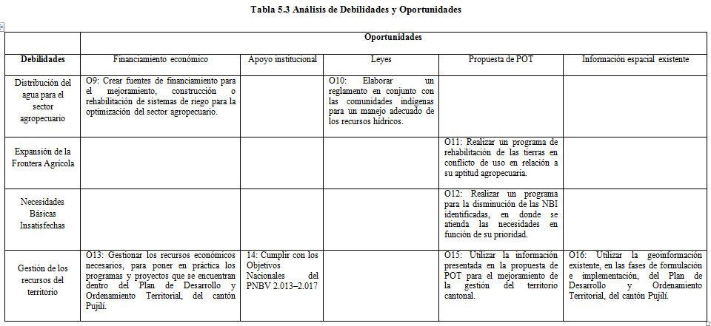
MATRICES DE ANÁLISIS FODA
Aspectos Generales del cantón Pujilí
Superficie: 130.043 hectáreas
Urbana: 719 ha (1%)
Rural: 129.323ha (99%)
Población: 69.055 habitantes

Slide 34
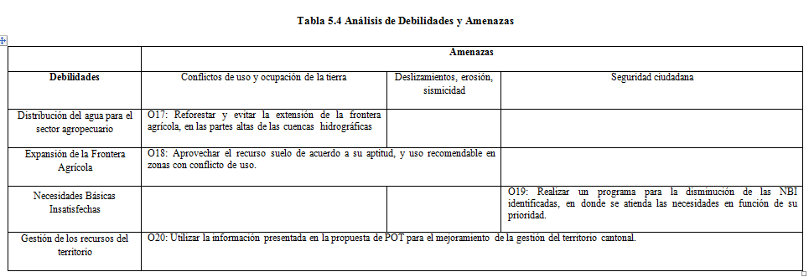
MATRICES DE ANÁLISIS FODA
Aspectos Generales del cantón Pujilí
Superficie: 130.043 hectáreas
Urbana: 719 ha (1%)
Rural: 129.323ha (99%)
Población: 69.055 habitantes

Slide 35
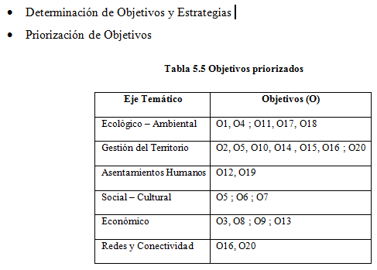
OBJETIVOS Y ESTRATEGIAS
Aspectos Generales del cantón Pujilí
Superficie: 130.043 hectáreas
Urbana: 719 ha (1%)
Rural: 129.323ha (99%)
Población: 69.055 habitantes

Slide 36
Zonificación Agroecológica-Económica (ZAE)
La Zonificación Agroecológica Económica (ZAE), se define como el conjunto de procesos para identificar unidades homogéneas en el territorio, estos espacios geográficos son evaluados en base a criterios físicos, biológicos y socioeconómicos que permiten ubicar áreas con similares potencialidades y limitaciones.

Slide 37
Variables y Parámetros de la ZAE
EJE TEMÁTICO | VARIABLE | PARÁMETRO | CLASE | PUNTAJE
Ecológico Ambiental | PANE | Reserva Ecológica Los Ilinizas (2) | Dentro de la Reserva | 2
 |  |  | Fuera de la Reserva | 0
Económico | PEA | Personas de 5 años y más económicamente activas (3) | (2 – 207) hab. | 1
 |  |  | (208 – 362) hab. | 2
 |  |  | (369–1182) hab. | 3
Social - Cultural | NBI | Necesidades Básicas Insatisfechas (5) | (78- 88)% | 3
 |  |  | (88- 100)% | 5
Asentamientos Humanos | Población | Densidad Demográfica (5) | >50 hab/Ha | 5
 |  |  | (12-50) hab/Ha | 3
 |  |  | < 12 hab/Ha | 2
 | Uso y cobertura vegetal | Uso de la Tierra (4) | Agrícola | 4
 |  |  | Pecuario | 3
 |  |  | Forestal | 2
 |  |  | Vegetación Natural | 1
 |  |  | Otros usos | 0
Redes y Conectividad | Infraestructura | Accesibilidad Vial (3) | Muy alta, Alta | 3
 |  |  | Media | 2
 |  |  | Baja, muy Baja | 1

Slide 38
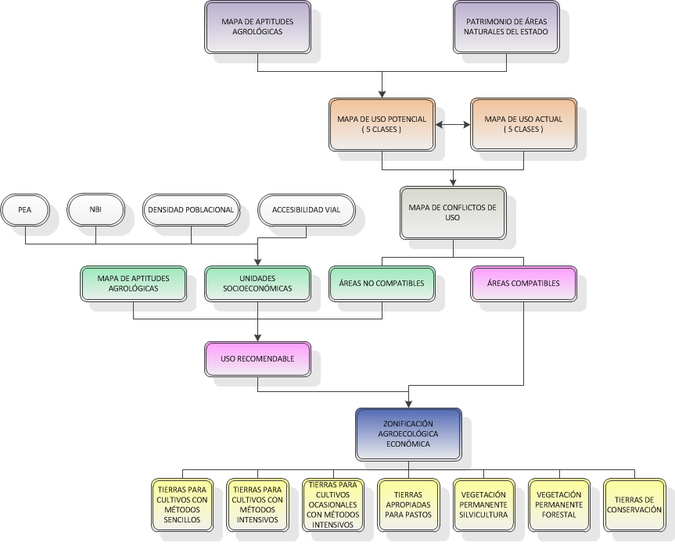
Modelo Cartográfico

Slide 39
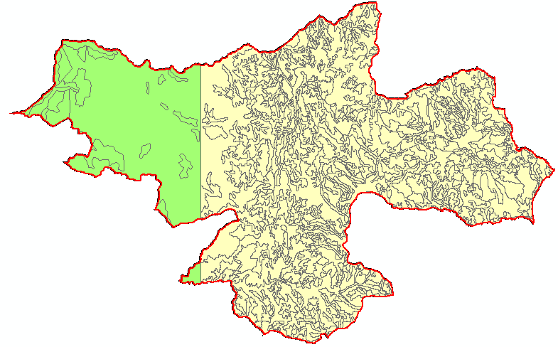
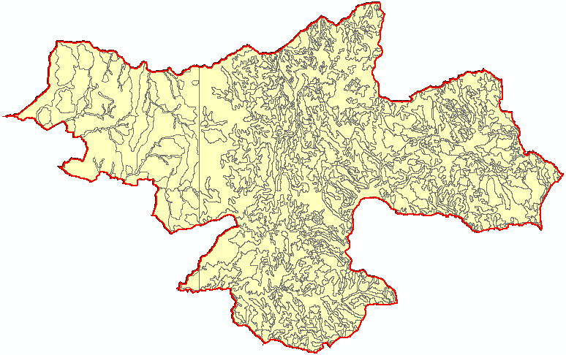
Aptitud de la Tierra
INFORMACIÓN 1:50.000
INFORMACIÓN 1:250.000
INFORMACIÓN 1:50.000

Slide 40
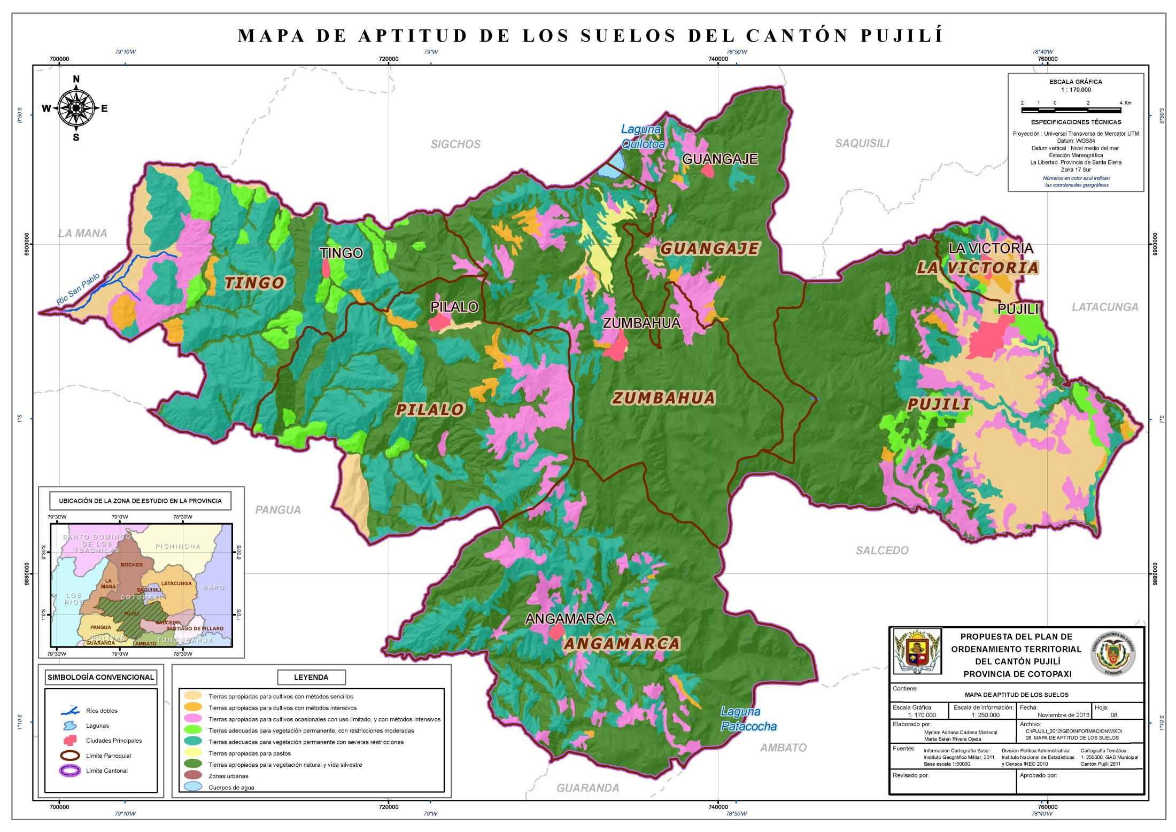

Slide 41
Matriz de correspondencia de la Aptitud de la tierra
APTITUD | CLASE | CORRESPONDENCIA DE USO DE LA TIERRA | PESO
Otros usos | - | Cuerpos de agua, Área urbana | 0
Cultivos sin restricciones | I | Agrícola | 10
Cultivos con métodos sencillos | II
Cultivos con métodos intensivos | III
Cultivos con métodos especiales | IV
Pastos | V | Pecuario | 20
Bosque productor | VI | Forestal | 30
Vegetación natural con severas restricciones | VII | Área de conservación | 40
Vegetación y Áreas Naturales | VIII
Fuente: CLIRSEN, Acosta Jorge, 2.000

Slide 42
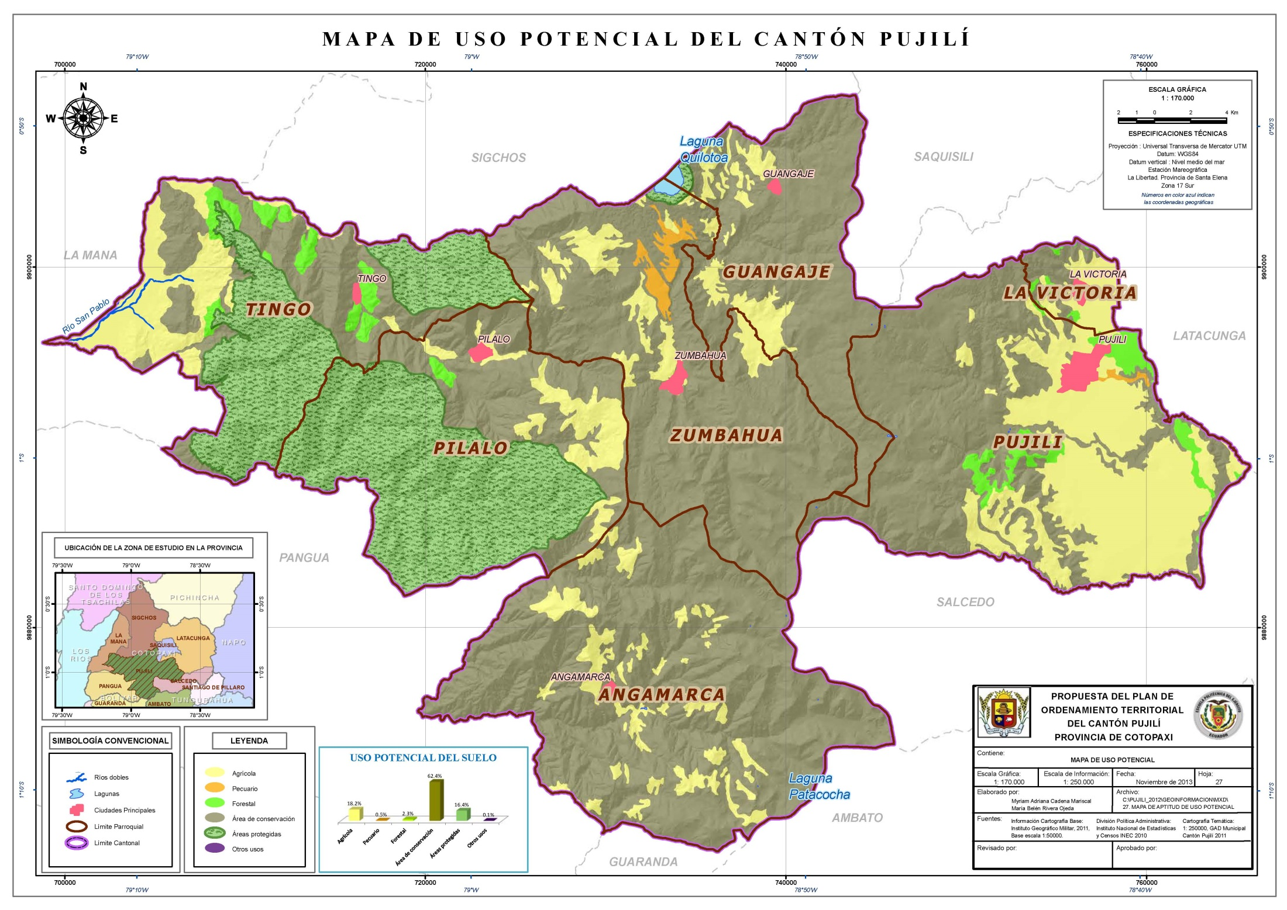

Slide 43
Mapa de Uso Actual del Suelo
USO ACTUAL | COBERTURA VEGETAL Y USO DEL SUELO | HECTÁREAS
Agrícola | Cultivos de ciclo corto | 11221.08
 | Cultivos de ciclo corto en áreas en proceso de erosión | 13409.71
 | Cultivos de ciclo corto en áreas erosionadas | 10858.13
 | Cultivos de ciclo corto y Cultivos forrajeros | 0.05
 | Cultivos de ciclo corto y Cultivos forrajeros en áreas en proceso de erosión | 716.92
 | Cultivos de ciclo corto y Pasto | 177.71
 | Cultivos de ciclo corto y Páramo herbáceo | 3330.82
 | Cultivos de ciclo corto y Páramo seco en áreas erosionadas | 4617.68
 | Cultivos de invernadero | 84.43
 | Cultivos forrajeros | 115.90
 | Cultivos forrajeros en áreas en proceso de erosión | 283.80
 | Cultivos forrajeros en áreas erosionadas | 333.84
 | Cultivos tropicales | 3809.93
Área de conservación | Matorral húmedo montano | 2527.29
 | Matorral seco montano | 644.13
 | Páramo arbustivo | 11670.39
 | Páramo herbáceo | 26000.31
Forestal | Bosque de neblina montano | 3491.37
 | Bosque plantado | 1127.26
 | Bosque semideciduo montano | 657.22
 | Bosque siempreverde montano alto | 9947.80
 | Bosque siempreverde montano bajo | 5033.34
 | Bosque siempreverde piemontano | 273.54
 | Remanentes de bosque siempreverde montano alto | 1215.78
Pecuario | Pasto | 9595.26
 | Pasto en áreas en proceso de erosión | 19.00
 | Pasto en áreas erosionadas | 981.65
 | Pasto y Bosque siempreverde piemontano | 5387.90
 | Pasto y Páramo herbáceo | 344.82
 | Pasto y Páramo seco en áreas erosionadas | 437.30
Cuerpos de agua, Área urbana, Otros usos | Cuerpo de agua | 380.36
 | Eriales | 1124.12
 | Isla | 107.52
 | Sectores urbanos | 116.19
TOTAL= |  | 130042.55

Slide 44
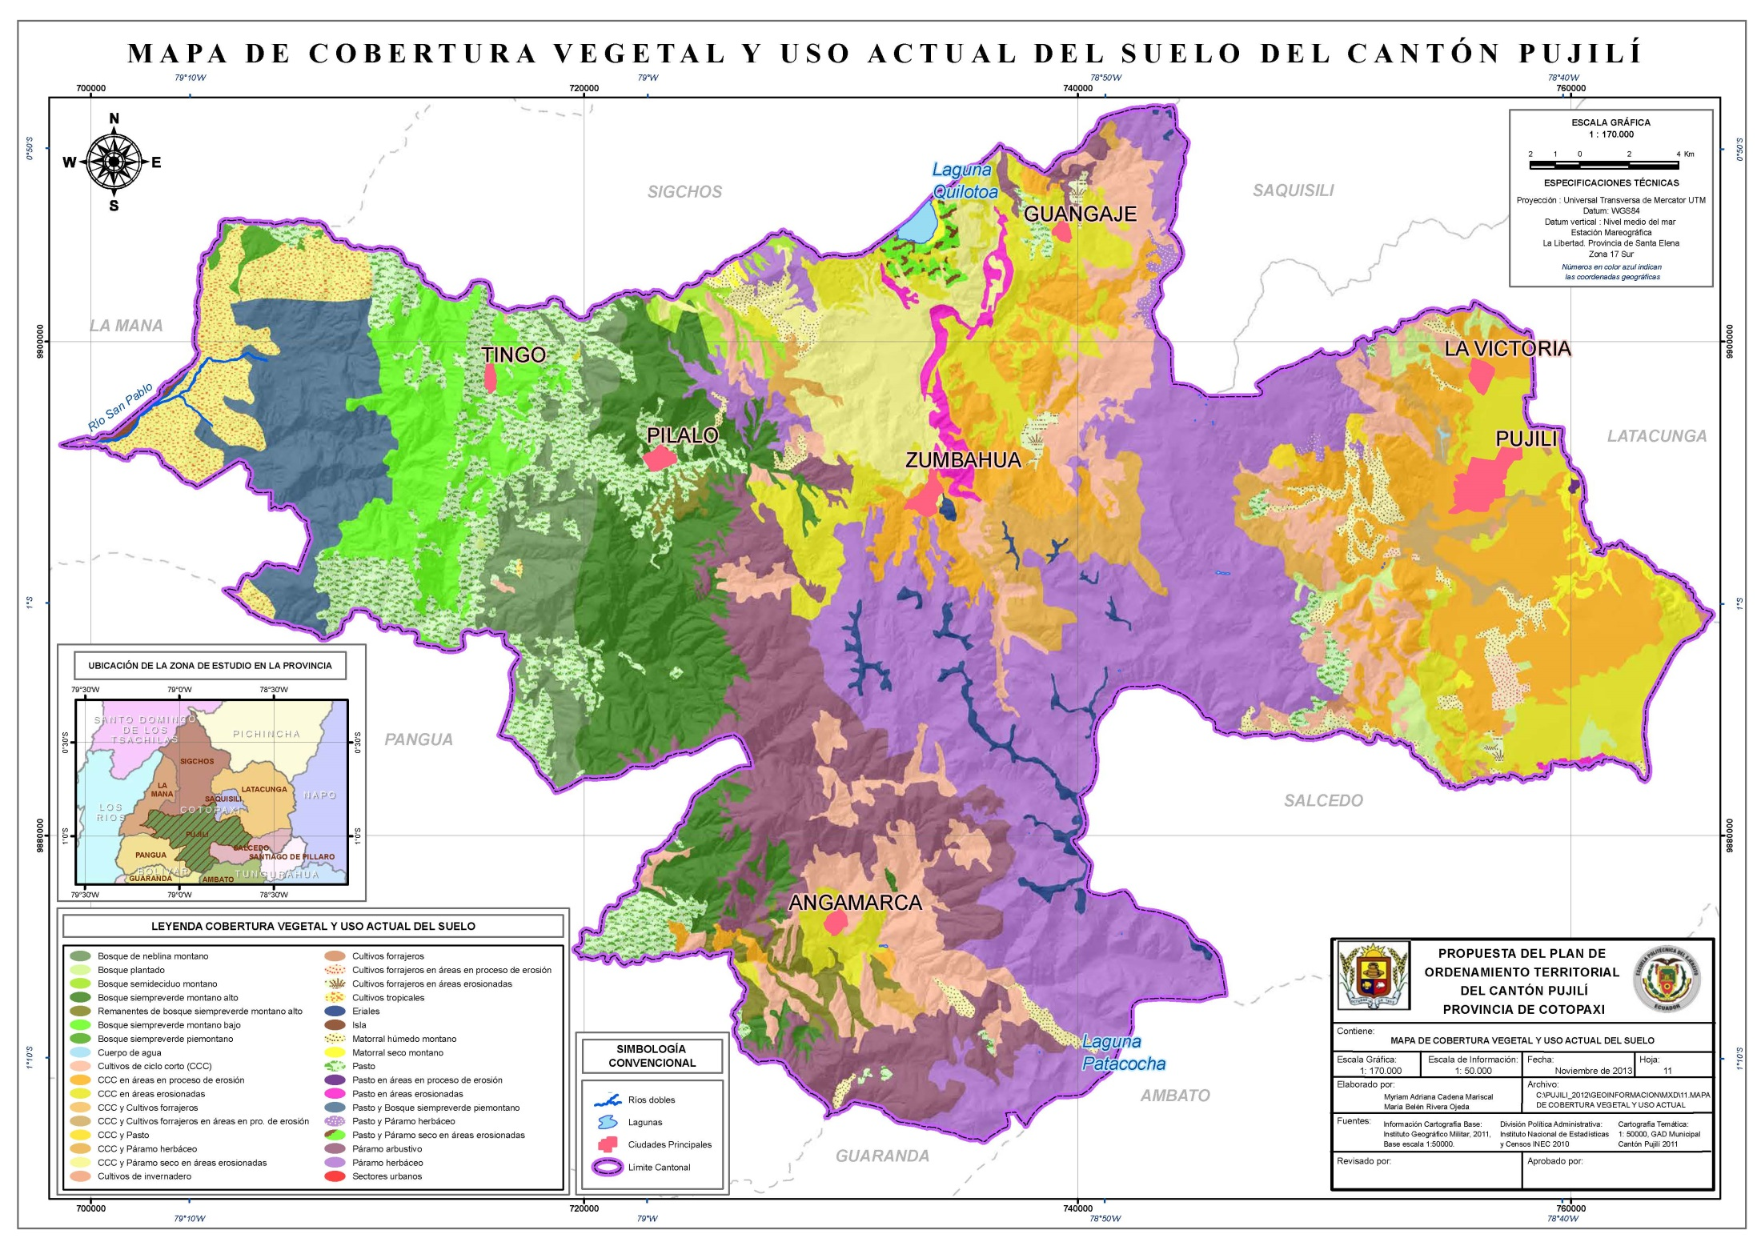

Slide 45
Matriz de correspondencia del Uso de la Tierra
USO DE LA TIERRA | CLASE | CORRESPONDENCIA DE APTITUD | PESO
Otros usos | Cuerpos de agua, eriales, islas, Área urbana | 0 | 0
Agrícola | Cultivos de ciclo corto y permanentes | I, II, III, IV | 1
Pecuario | Pastos | V | 2
Forestal | Bosque productor | VI | 3
Área de conservación | Vegetación natural, áreas erosionadas. | VII, VIII | 4
Fuente: CLIRSEN, Acosta Jorge, 2.000

Slide 46
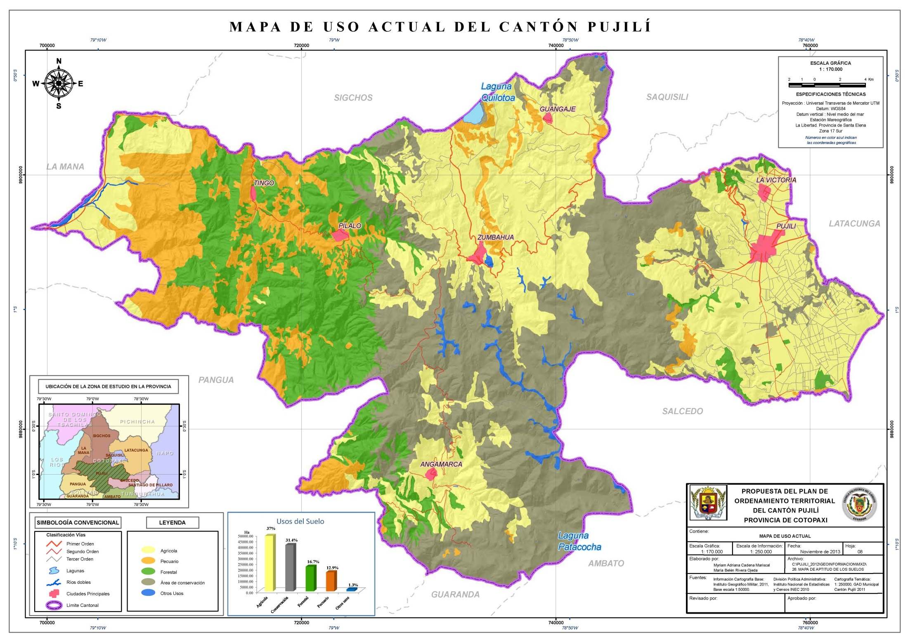

Slide 47
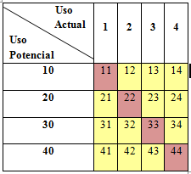

Matriz de cruzamiento del Uso de la Tierra vs. Aptitud de la Tierra
Compatibilidad de Uso
CONFLICTOS DE USO | HECTÁREAS | PORCENTAJE
Áreas Compatibles | 52898.47 | 40.68%
Áreas No Compatibles | 54195.31 | 41.68%
Áreas Protegidas | 21196.21 | 16.30%
No Aplica | 1752.56 | 1.35%

Slide 48
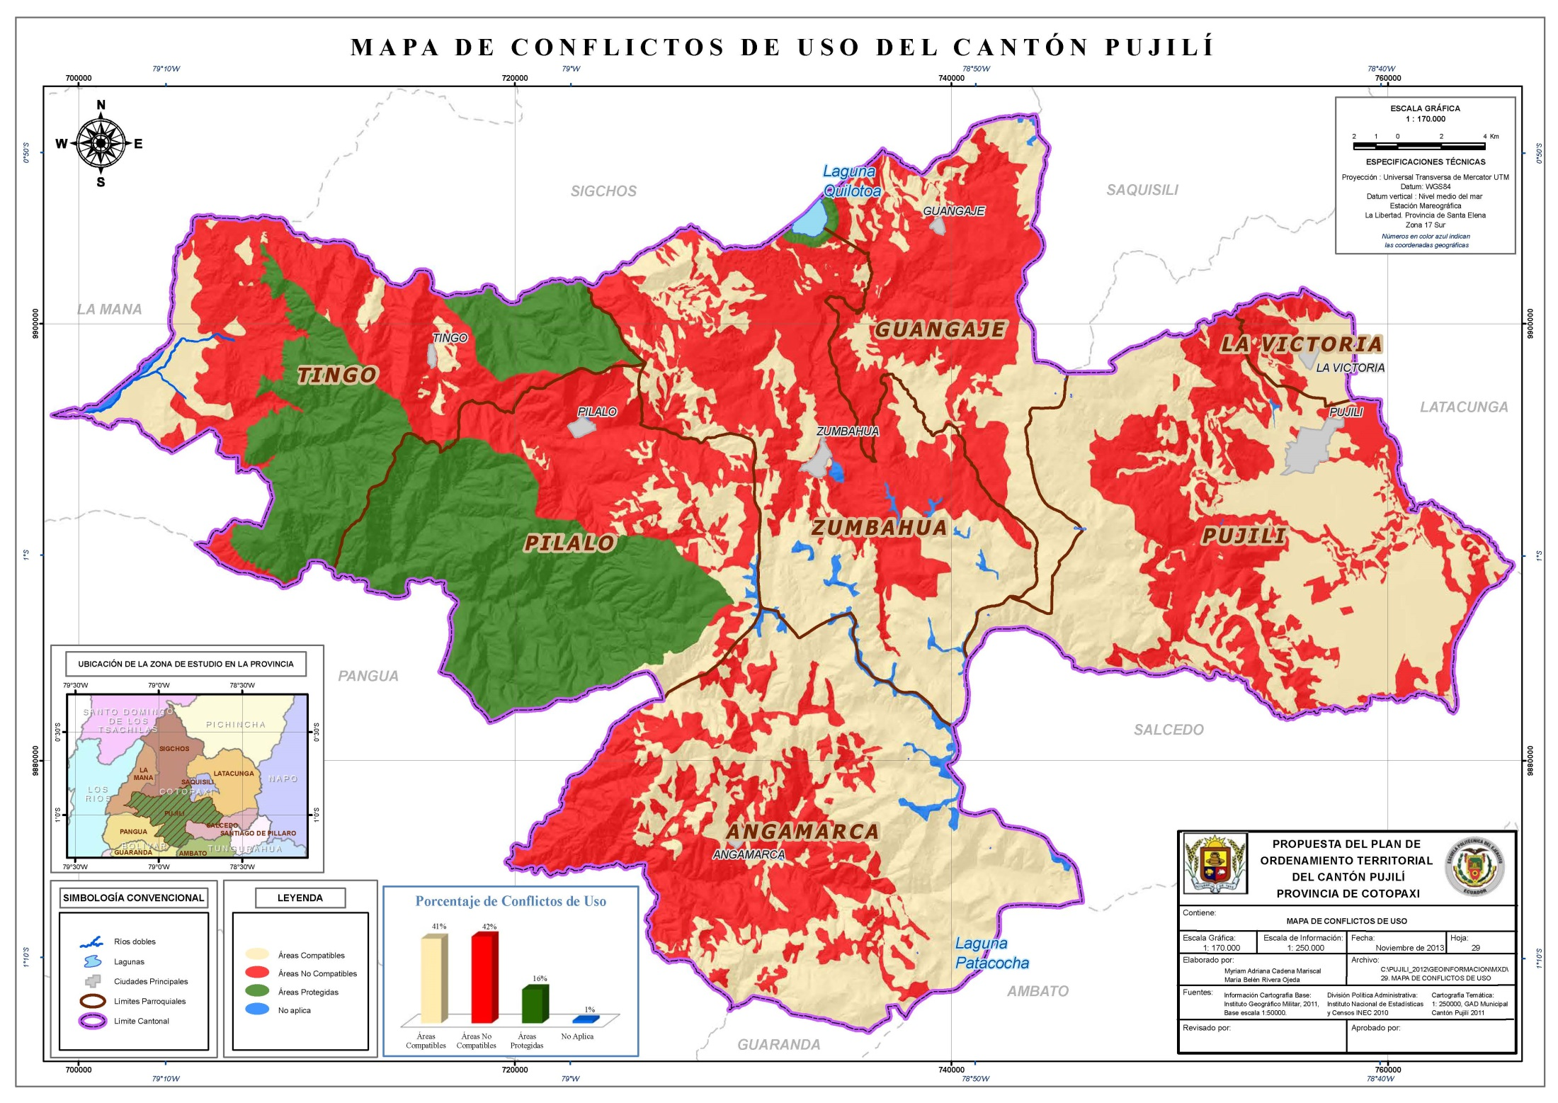

Slide 49
Uso Recomendable de las Áreas no Compatibles
USO RECOMENDABLE | CLASES | RANGO | HECTÁREAS
Tierras adecuadas para vegetación permanente con severas restricciones (Forestal) | VII | 48-50 | 11281.45
Tierras adecuadas para vegetación permanente, con restricciones moderadas (Silvicultura) | VI | 41-44 | 957.98
Tierras apropiadas para cultivos con métodos intensivos | III | 21-23 | 4933.72
Tierras apropiadas para cultivos con métodos sencillos | II | 19-20 | 1470.64
Tierras apropiadas para cultivos ocasionales con uso limitado y con métodos intensivos | IV | 23-32 | 661.10
Tierras apropiadas para pastos | V | 39-41 | 1501.70
Tierras apropiadas para vegetación natural y vida silvestre (Área de conservación) | VIII | 51-53 | 33388.72

Slide 50
Zonificación Agroecológica-Económica
ZONIFICACIÓN AGROECOLÓGICA ECONÓMICA (ZAE) | CLASE | HECTÁREAS | PORCENTAJE
Tierras apropiadas para cultivos con métodos sencillos | II | 9307.64 | 7.16
Tierras apropiadas para cultivos con métodos intensivos | III | 6221.95 | 4.78
Tierras apropiadas para cultivos ocasionales con uso limitado y con métodos intensivos | IV | 8562.61 | 6.58
Tierras apropiadas para pastos | V | 1540.33 | 1.18
Tierras adecuadas para vegetación permanente, con restricciones moderadas (Silvicultura) | VI | 1490.13 | 1.15
Tierras adecuadas para vegetación permanente con severas restricciones (Forestal) | VII | 15873.54 | 12.21
Tierras apropiadas para vegetación natural y vida silvestre (Área de conservación) | VIII | 64097.6 | 49.29
Zonas urbanas |  | 140.56 | 0.11
Reserva Ecológica Los Ilinizas |  | 21196.21 | 16.30
Cuerpos de agua |  | 380.36 | 0.29
Eriales |  | 1124.12 | 0.86
Islas |  | 107.52 | 0.08
TOTAL= |  | 130042.55 | 100.00

Slide 51
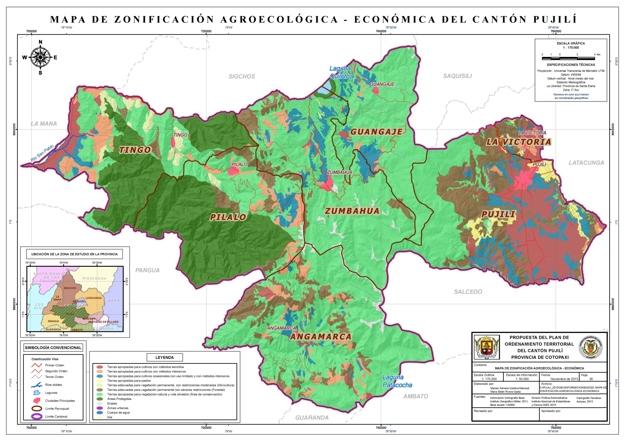

Slide 52
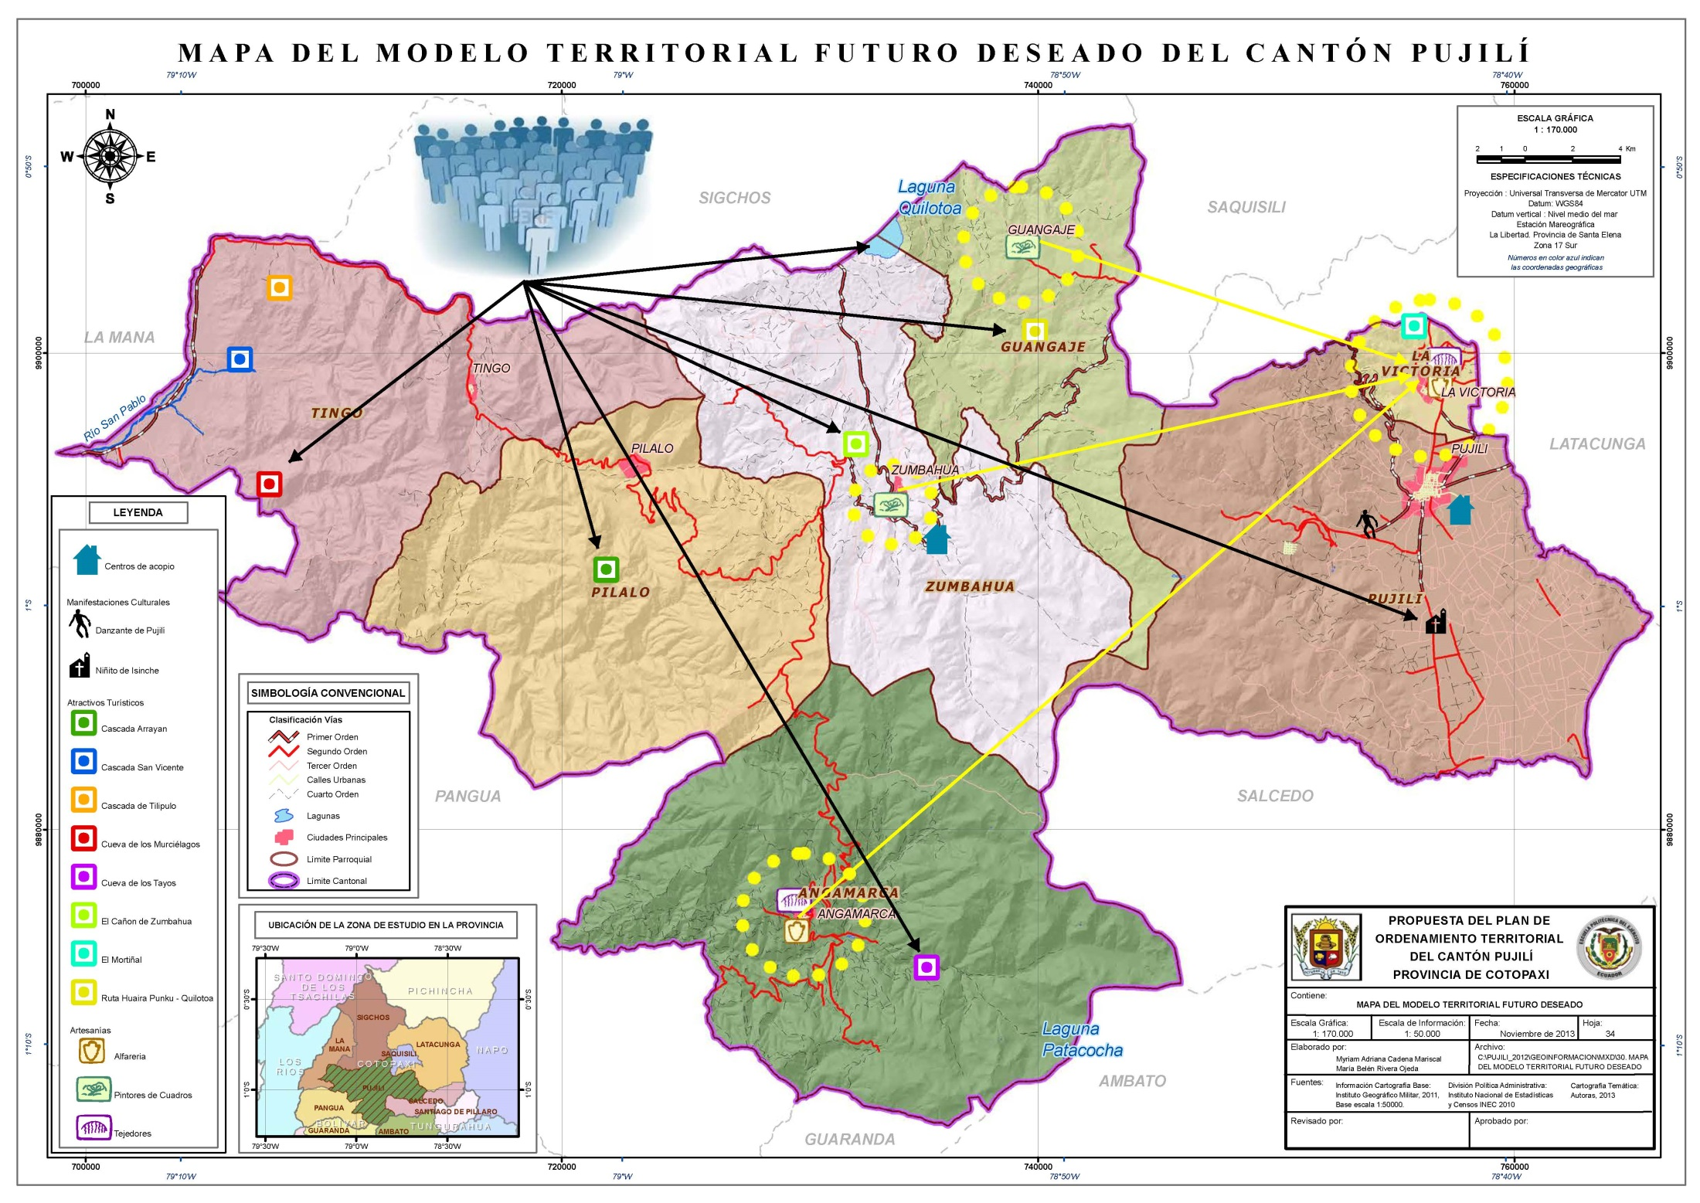

Slide 53
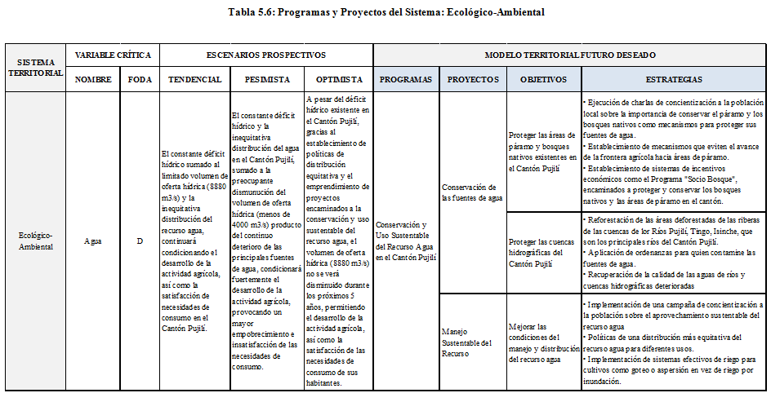
PROGRAMAS Y PROYECTOS
Aspectos Generales del cantón Pujilí
Superficie: 130.043 hectáreas
Urbana: 719 ha (1%)
Rural: 129.323ha (99%)
Población: 69.055 habitantes

Slide 54
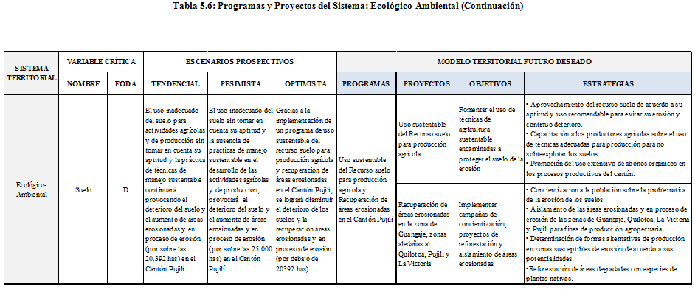
PROGRAMAS Y PROYECTOS
Aspectos Generales del cantón Pujilí
Superficie: 130.043 hectáreas
Urbana: 719 ha (1%)
Rural: 129.323ha (99%)
Población: 69.055 habitantes

Slide 55
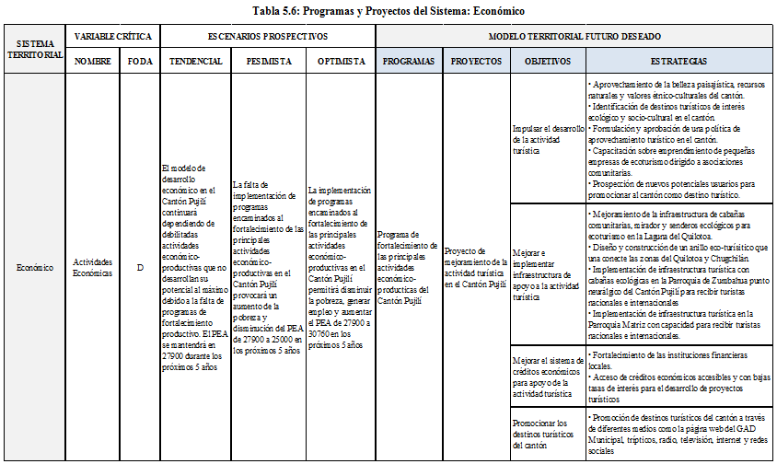
PROGRAMAS Y PROYECTOS
Aspectos Generales del cantón Pujilí
Superficie: 130.043 hectáreas
Urbana: 719 ha (1%)
Rural: 129.323ha (99%)
Población: 69.055 habitantes

Slide 56
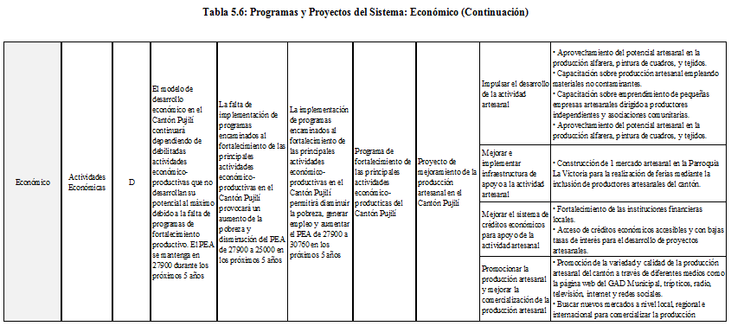
PROGRAMAS Y PROYECTOS
Aspectos Generales del cantón Pujilí
Superficie: 130.043 hectáreas
Urbana: 719 ha (1%)
Rural: 129.323ha (99%)
Población: 69.055 habitantes

Slide 57
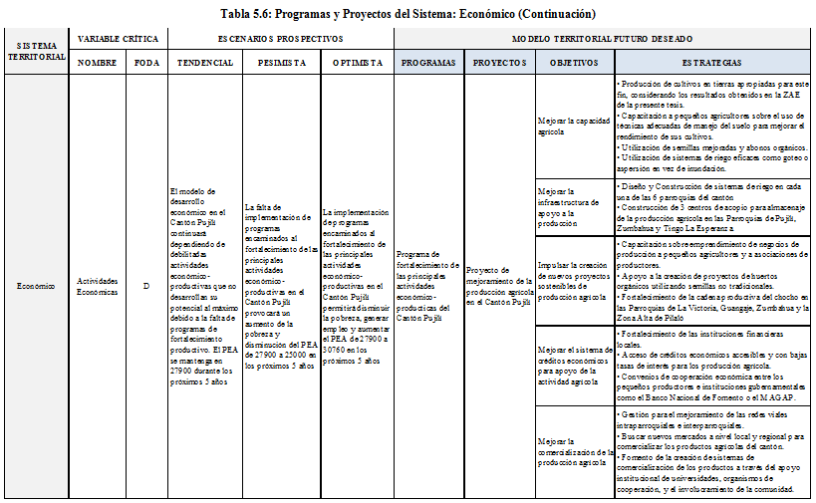
PROGRAMAS Y PROYECTOS
Aspectos Generales del cantón Pujilí
Superficie: 130.043 hectáreas
Urbana: 719 ha (1%)
Rural: 129.323ha (99%)
Población: 69.055 habitantes

Slide 58
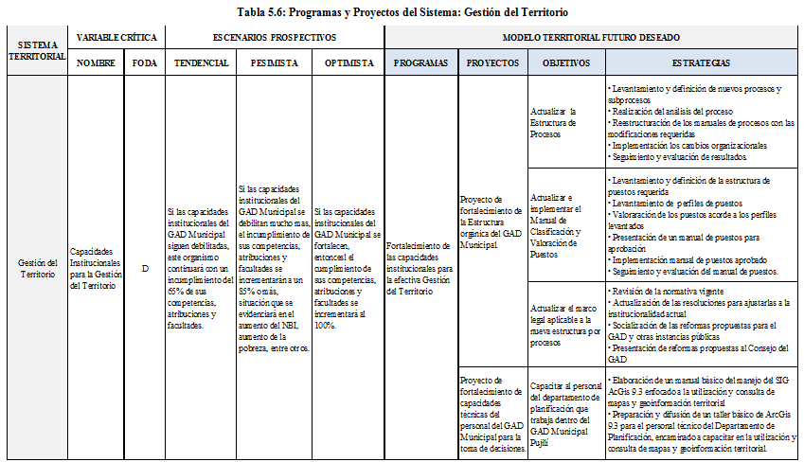
PROGRAMAS Y PROYECTOS
Aspectos Generales del cantón Pujilí
Superficie: 130.043 hectáreas
Urbana: 719 ha (1%)
Rural: 129.323ha (99%)
Población: 69.055 habitantes

Slide 59
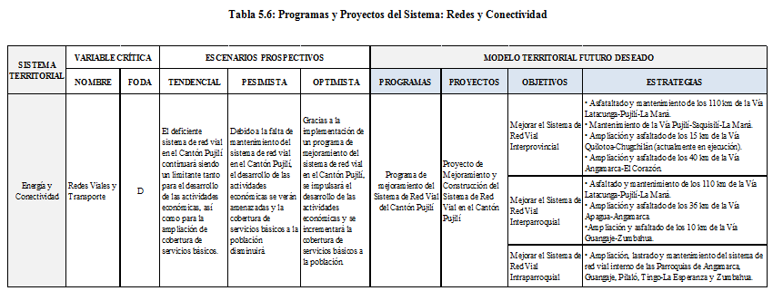
PROGRAMAS Y PROYECTOS
Aspectos Generales del cantón Pujilí
Superficie: 130.043 hectáreas
Urbana: 719 ha (1%)
Rural: 129.323ha (99%)
Población: 69.055 habitantes

Slide 60
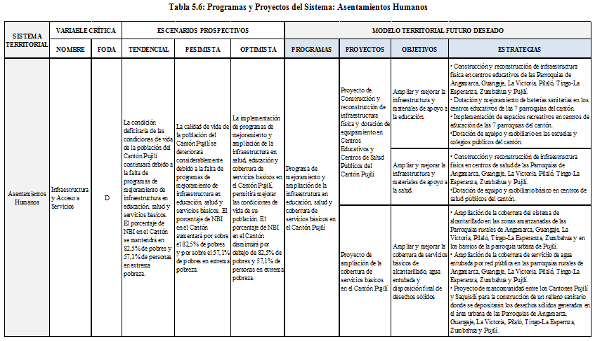
PROGRAMAS Y PROYECTOS
Aspectos Generales del cantón Pujilí
Superficie: 130.043 hectáreas
Urbana: 719 ha (1%)
Rural: 129.323ha (99%)
Población: 69.055 habitantes

Slide 61
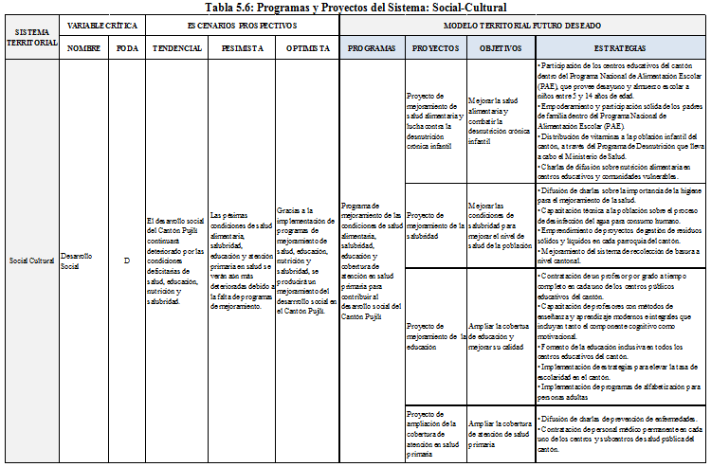
PROGRAMAS Y PROYECTOS
Aspectos Generales del cantón Pujilí
Superficie: 130.043 hectáreas
Urbana: 719 ha (1%)
Rural: 129.323ha (99%)
Población: 69.055 habitantes

Slide 62
Conclusiones

Slide 63
Conclusiones
La falta de un documento técnico-legal y estandarizado sobre los términos de referencia en la elaboración de los POT, es un limitante para la planificación del territorio.
Las herramientas de planificación estratégica como el Análisis FODA, son muy útiles para el análisis del diagnóstico territorial, pues permiten identificar las variables críticas y las relaciones existentes entre los diferentes sistemas del territorio. Además, ayudan a priorizar objetivos para el planteamiento de programas y proyectos.
Las herramientas SIG son de gran utilidad en la elaboración de los POT pues nos permiten realizar consultas, analizar imágenes satelitales, elaborar modelos y analizar espacialmente la información referente al territorio para la toma rápida de decisiones, sin embargo el uso de los SIG requiere la presencia de un técnico especializado en el uso de estas herramientas.

Slide 64
Conclusiones
Dentro del diagnóstico del cantón Pujilí, se realizó el análisis de 96 indicadores, de los cuales se tiene: 31 Fortalezas, 4 Oportunidades, 42 Debilidades, 5 Amenazas, 6 corresponden a información inexistente a nivel cantonal, y 8 no se encontró información disponible. En consecuencia, el índice obtenido es de 13 / 20, calificación que es considerada regular. Los programas y proyectos propuestos en el POT están encaminados a mejorar la situación actual de los indicadores críticos.
La Zonificación Agroecológica Económica constituye un análisis espacial obtenido a partir del modelamiento de varias variables que interactúan sobre el territorio y finalmente determinar zonas destinadas para la producción, conservación y otros usos, considerando siempre un desarrollo sostenible.
La recopilación, análisis y valoración de los indicadores que presentan los sistemas territoriales es una labor ardua debido a que estos numerosos, complejos y requieren ser analizados con criterio.

Slide 65
Recomendaciones

Slide 66
Recomendaciones
La participación ciudadana es muy importante en la fase de formulación de los POT, ya que los habitantes del territorio son quienes conocen mejor geográficamente su espacio, así como sus necesidades y oportunidades. Es por esta razón que hay que incluirlos en procesos participativos pues seguro aportarán con mucha información para la planificación de su territorio.
Previo a la elaboración del diagnóstico territorial, se sugiere determinar con claridad los identificadores que se van a utilizar en el proceso, así como elaborar una lista de instituciones tanto públicas como privadas que probablemente dispongan dicha información, casocontrario se recopila información repetida e innecesaria.
Se recomienda a los GAD´s que se preocupen de la generación y actualización de la información tanto descriptiva como cartográfica que se empleará en la formulación de los POT pues esto nos va a permitir obtener resultados actuales y de mejor calidad.

Slide 67
Recomendaciones
Considerando que el uso de los SIG es importante dentro de la planificación del territorio, es recomendable que los GAD´s capaciten constantemente a sus técnicos en este aspecto.
Se recomienda a las autoridades del GAD Municipal de Pujilí que consideren los programas y proyectos definidos a través de la presente tesis pues tienen como objetivo ayudar a mejorar los aspectos críticos o deficitarios del cantón.

Slide 68
Gracias

